Slide 1
Projeto Conexão Parques, Água e Artes
Alto da Boa Vista – Chuvisco – Cordeiro e Severo Gomes
Reunião: 27.07.2023 às 17:30
Participantes: Conselhos Gestores dos Parques, CADES Santo Amaro e demais interessados
Pauta: breve histórico; atividades realizadas e próximas etapas

Slide 2
1. Breve histórico
✓Elaboração do projeto pelo coletivo ”Águas de Santo Amaro, Águas de São Paulo”
“uma aliança coletiva que visa fortalecer o papel dos parques na promoção e implementação de ações de melhoria e preservação das águas da região de Santo Amaro, voltada ao incentivo de iniciativas artísticas de conexão com a natureza, preservação das águas, promoção de Solução Baseadas na Natureza (SbNs) nos parques e região interparques, eventos com acervos itinerantes relacionados à água ...”
✓ 16.05.23 Apresentação do projeto e assinatura da carta de adesão pelos Conselhos Gestores dos quatro Parques – anexo 2 da Ata 85ª Reunião ordinária do CG do Parque Severo Gomes. Proposta para adesão do CADES Santo Amaro aceita em sua 56ª Reunião Ordinária de 31.05.2023
✓ 11.06.23 Lançamento do projeto na comemoração de aniversário do Parque Severo Gomes, com a presença de representantes da Subprefeitura, das Secretaria Executiva de Mudanças Climáticas, Secretaria do Verde e do Meio Ambiente, CADES Santo Amaro, Coordenadora de Parques da Região Sul, Gestora do Parque Severo Gomes e Conselhos Gestores dos Parques.
Programação: - apresentação do projeto e ODS vinculados; - fala das autoridades; - apresentação do grupo musical “Príncipe Azul”, com repertório voltado para o tema “águas”; - trilha musical seguindo o percurso do Córrego Judas, com destaque para as Soluções Baseadas na Natureza – SBN identificadas no parque: Córrego Judas, mata ciliar, bambuzal, telhado verde e o próprio parque urbano e multifuncional, com ênfase especial nas bacias dos córregos dos parques e – pintura no asfalto da passagem subterrânea do Córrego Judas do Parque para o Viveiro.

Slide 3


1. Breve histórico – idealização e apoio
Um grupo multidisciplinar constituído para a construção de um projeto em nossa região, adotando Soluções Baseadas na Natureza – SBN e atendendo edital da WRI Brasil – Acelerador SBN, gerou o coletivo denominado “Águas de Santo Amaro – Águas de São Paulo”, pensado para implantar o projeto piloto de Soluções Baseadas na Natureza – SBN na bacia do Córrego Judas em Santo Amaro e replicar a experiência em outros territórios da cidade. O projeto não foi selecionado, mas o grupo seguiu trabalhando. Na 248ª Reunião Ordinária do CADES, realizada em 9.11.2022, foi apresentado o tema “Soluções Baseadas na Natureza na cidade de São Paulo” pela Sra. Jaciara Scheffer Rocha, conselheira representante da Macrorregião Sul 2 e membro do coletivo “Águas de Santo Amaro, Águas de São Paulo”.
A Associação de Amigos do Parque Severo Gomes, formada em outubro de 2020, surgiu do desejo de membros do conselho gestor do parque e frequentadores de atuar no sentido de melhorar as condições do parque e o diálogo com os órgãos públicos responsáveis, conselhos participativos e demais associações da sociedade civil.

Slide 4
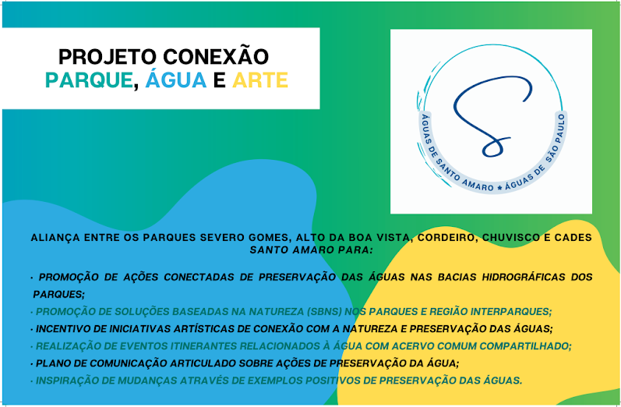
Lançamento em 11.06.2023

Slide 5







Lançamento em 11.06.2023
ODS/Agenda 2030 vinculados ao Projeto “Conexão Parques, Água e Arte”
ODS 3 – Saúde e bem-estar
ODS 4 – Educação de qualidade;
ODS 6 – Água potável e saneamento
ODS 11 – Cidades e comunidades sustentáveis;
ODS 13 – Ação contra a mudança global do clima
ODS 14 – Vida na água
ODS 15 – Vida terrestre
ODS 16 – Paz, justiça e instituições eficazes
ODS 17 – Parcerias e meios de implementação

Slide 6
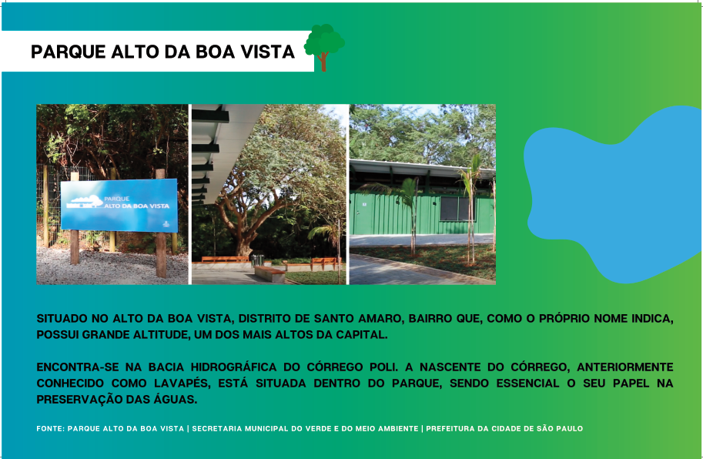
Lançamento em 11.06.2023

Slide 7
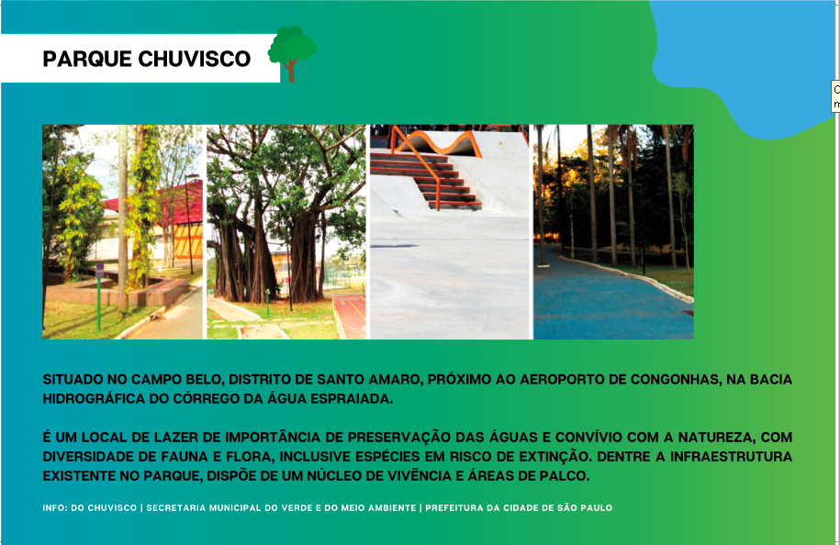
Lançamento em 11.06.2023

Slide 8

Lançamento em 11.06.2023

Slide 9
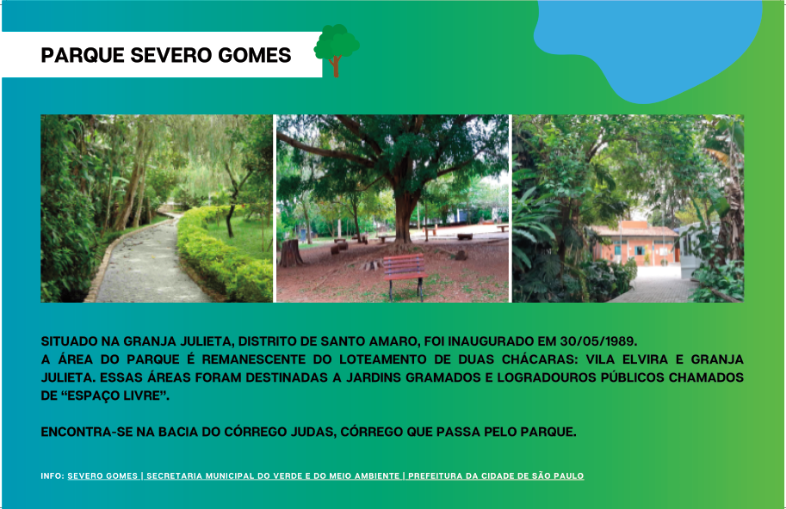
Lançamento em 11.06.2023

Slide 10
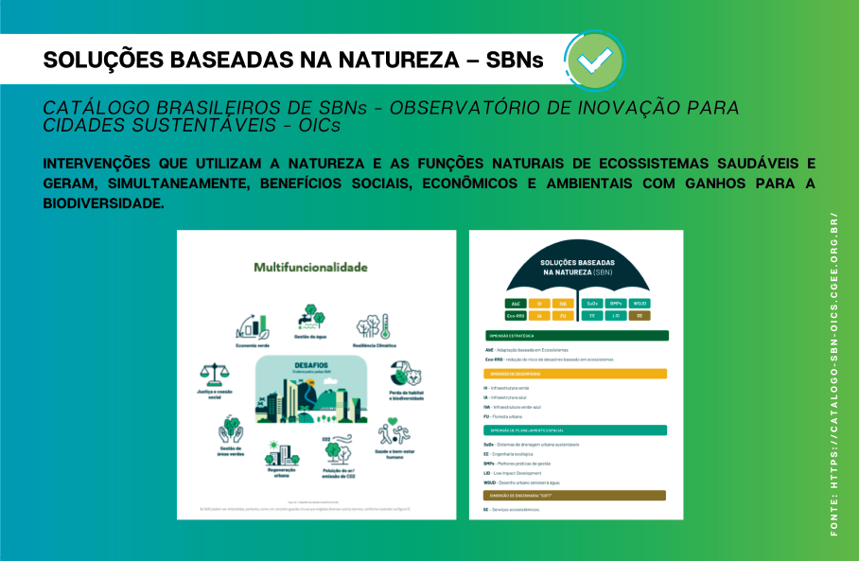
1. Breve histórico – lançamento

Slide 11
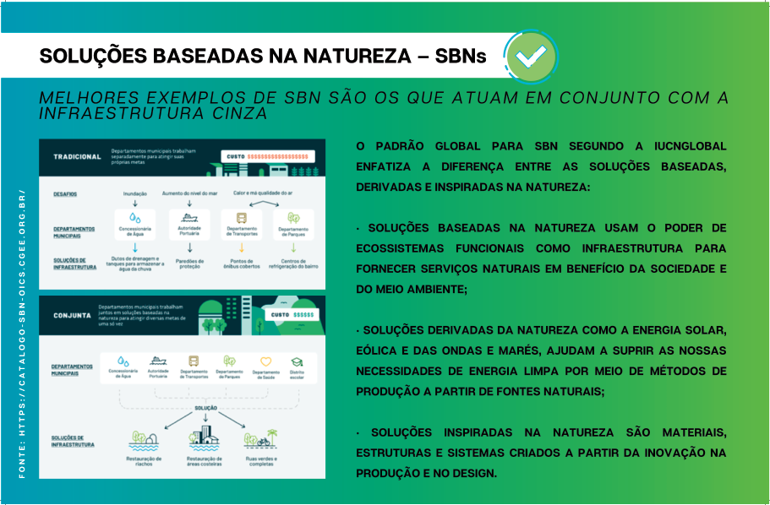
Lançamento em 11.06.2023

Slide 12
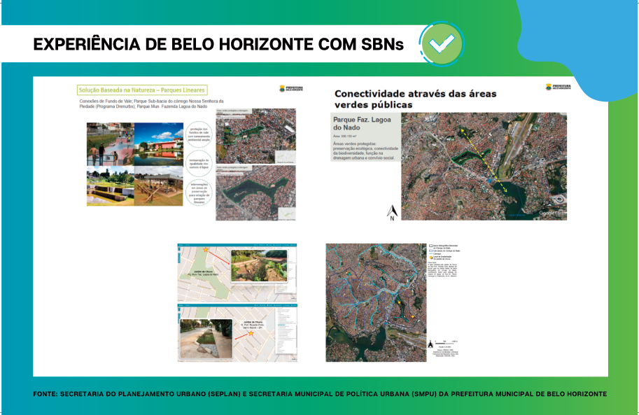
Lançamento em 11.06.2023

Slide 13
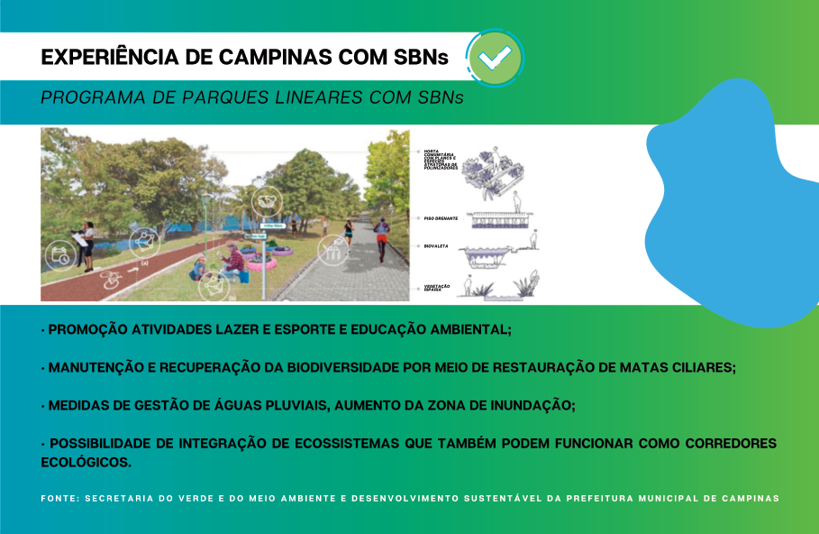
Lançamento em 11.06.2023

Slide 14
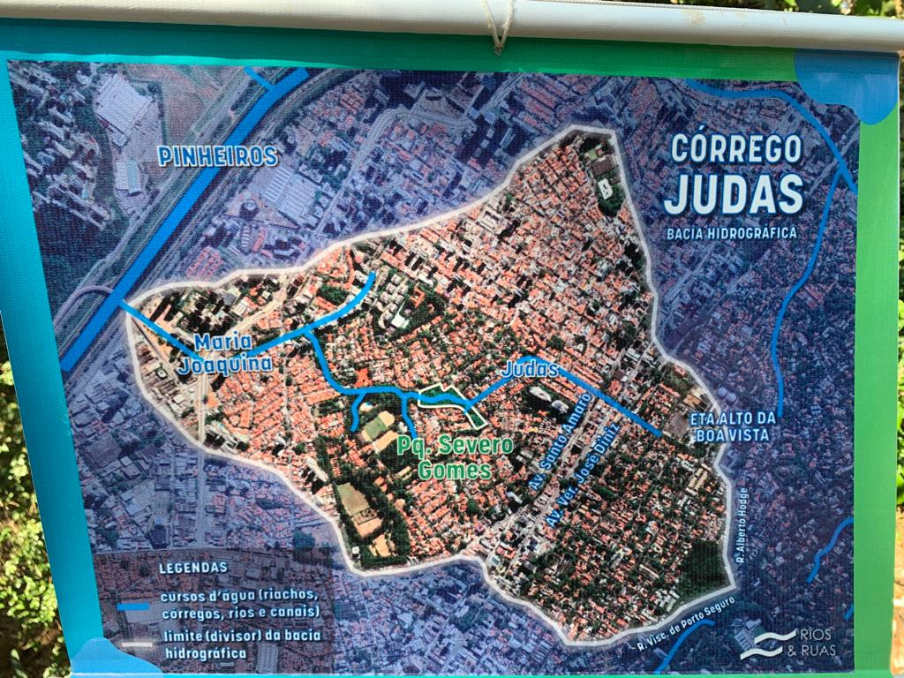
Lançamento em 11.06.2023
Bacias Parque Severo Gomes
Elaboração: Rios & Ruas

Slide 15
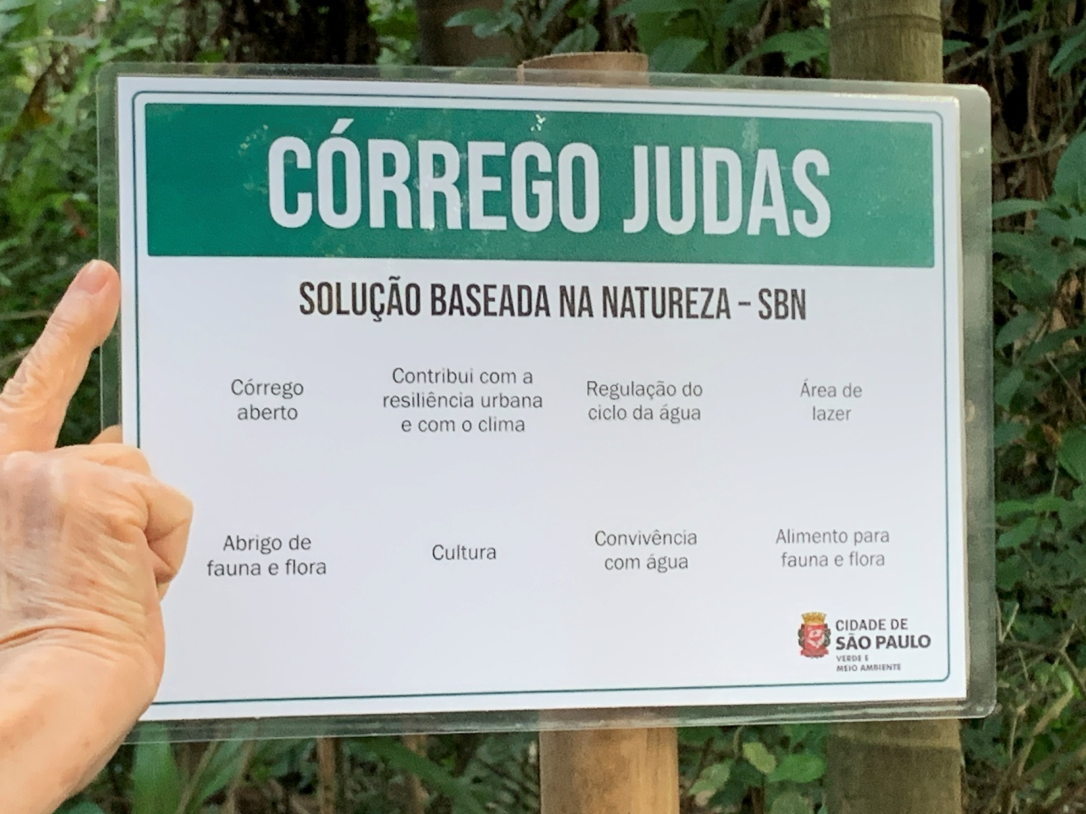
Lançamento em 11.06.2023

Slide 16
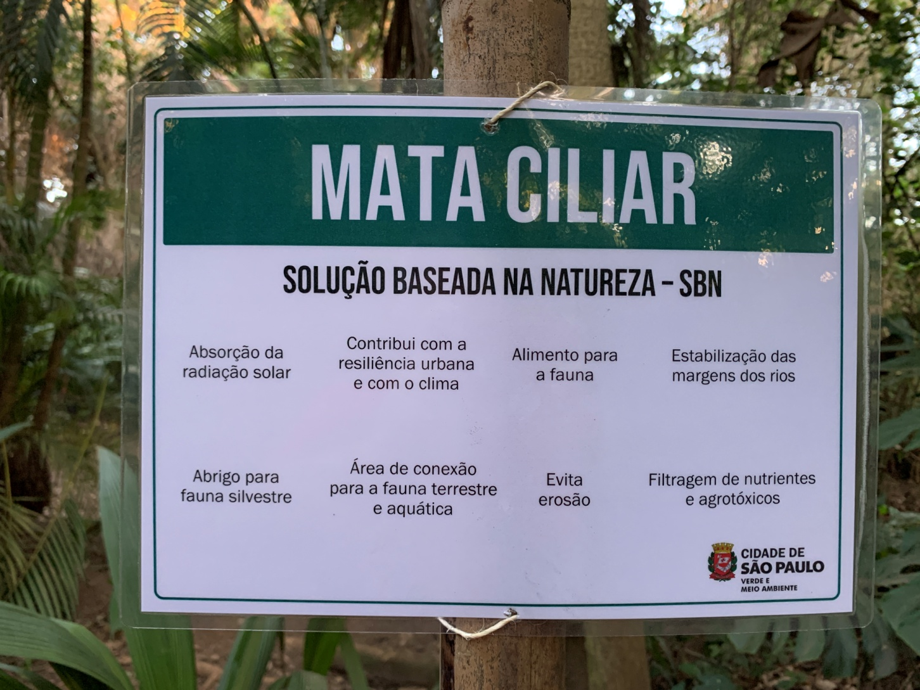
Lançamento em 11.06.2023

Slide 17
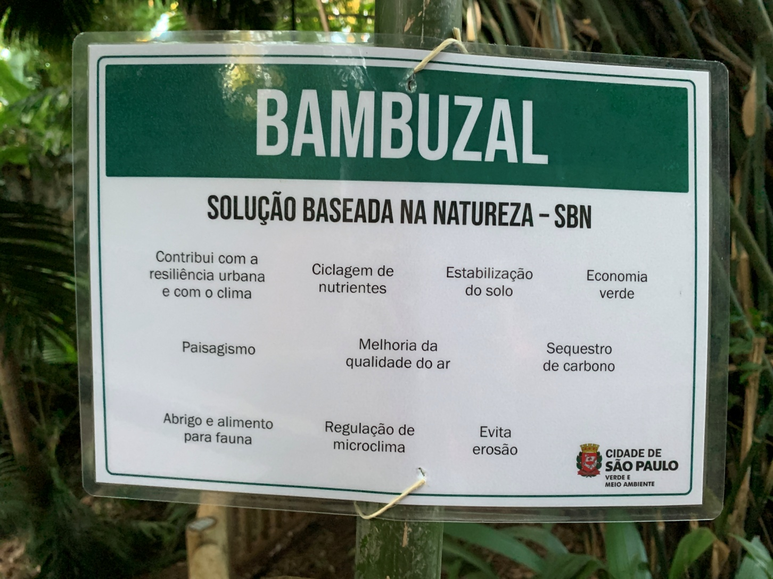
Lançamento em 11.06.2023

Slide 18
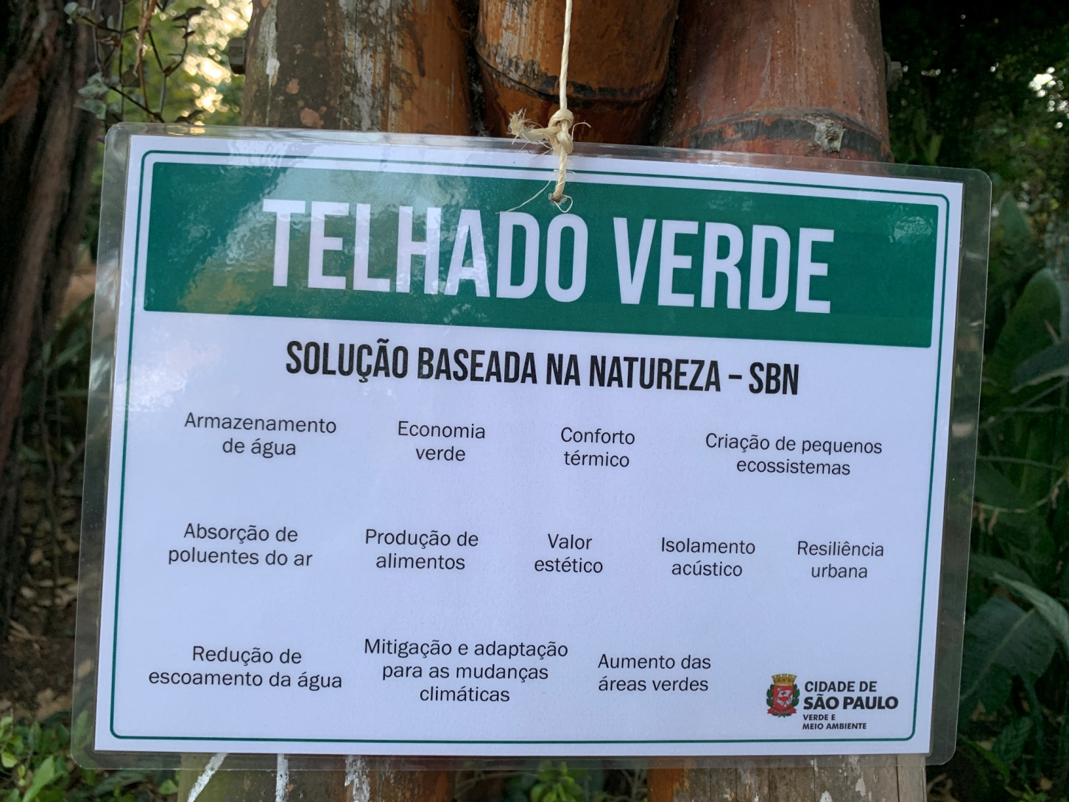
Lançamento em 11.06.2023

Slide 19
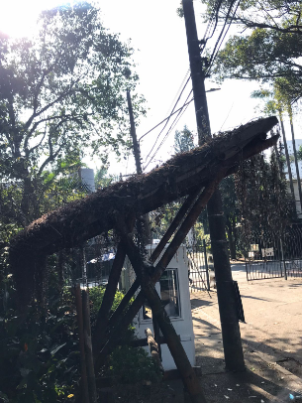
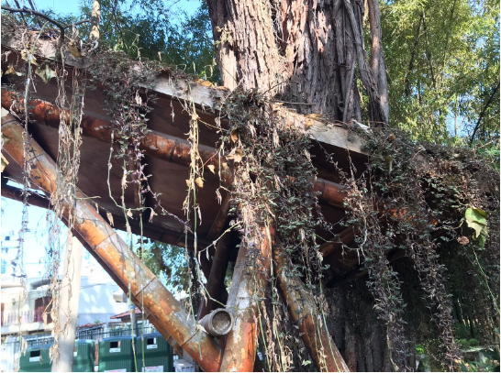
Telhado verde – Parque Severo Gomes
Exemplo de SBN

Slide 20
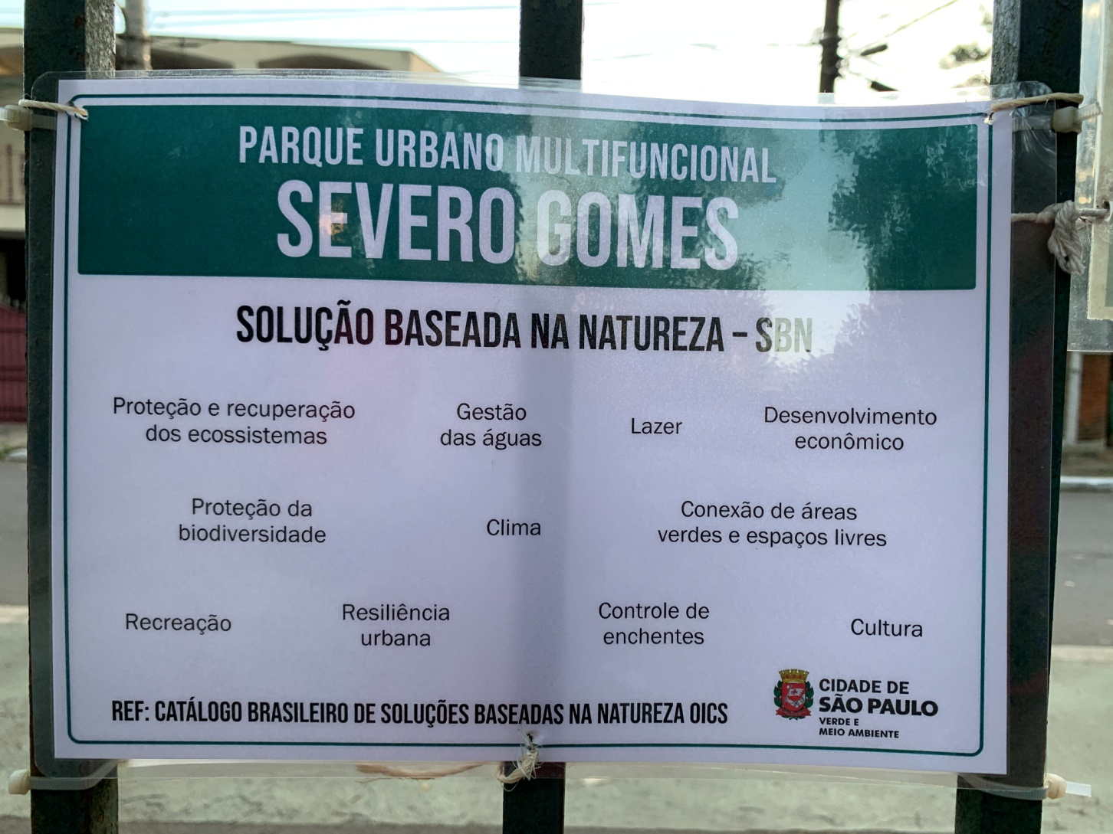
Lançamento em 11.06.2023

Slide 21
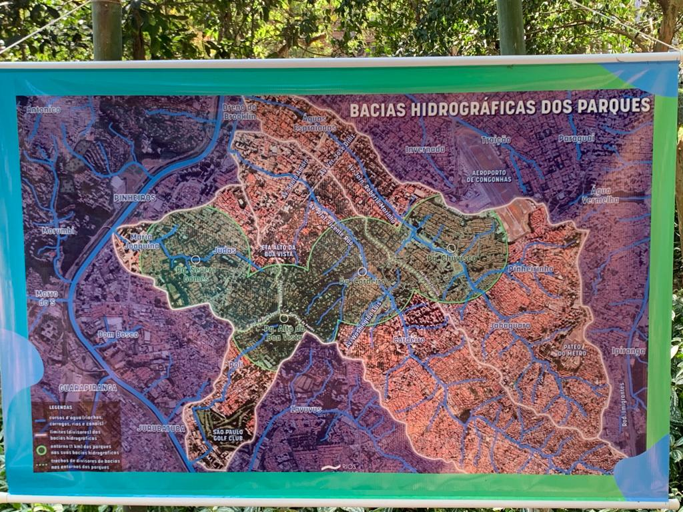
Bacias dos parques Subprefeitura de Santo Amaro
Chuvisco, Cordeiro, Alto da Boa Vista e Severo Gomes
Elaboração: Rios & Ruas

Slide 22
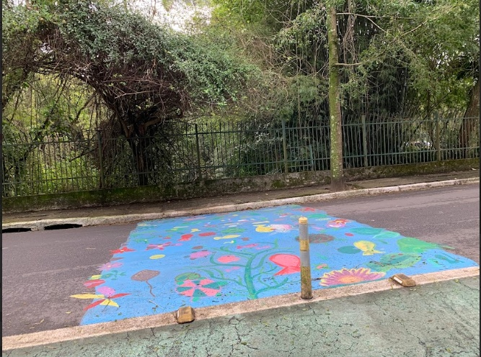
Córrego Judas – Parque Severo Gomes, travessia para o Viveiro
Pintado pelas crianças no lançamento do projeto em 11.06.2023

Slide 23

ODS e Agenda 2030
“Conexão Parques, Água e Arte” e ODS
3, 4, 6, 11, 13, 14, 15, 16 e 17

Slide 24
Projeto Conexão Parques, Água e Arte e ODS
ODS 3 – Saúde e bem-estar: assegurar uma vida saudável e promover o bem-estar para todos, em todas as idades.
ODS 4 – Educação de qualidade: assegurar a educação inclusiva, equitativa e de qualidade, e promover oportunidades de aprendizagem ao longo da vida para todos.
ODS 6 – Água potável e saneamento: garantir disponibilidade e manejo sustentável da água e saneamento para todos.
ODS 11 – Cidades e comunidades sustentáveis: tornar as cidades e os assentamentos humanos inclusivos, seguros, resilientes e sustentáveis.
ODS 13 – Ação contra a mudança global do clima: tomar medidas urgentes para combater a mudança climática e seus impactos.
ODS 14 – Vida na água: conservação e uso sustentável dos oceanos, dos mares e dos recursos marinhos para o desenvolvimento sustentável.
ODS 15 – Vida terrestre: proteger, recuperar e promover o uso sustentável dos ecossistemas terrestres, gerir de forma sustentável as florestas, combater a desertificação, deter e reverter a degradação da Terra e deter a perda da biodiversidade.
ODS 16 – Paz, justiça e instituições eficazes: promover sociedades pacíficas e inclusivas para o desenvolvimento sustentável, proporcionar o acesso à justiça para todos e construir instituições eficazes, responsáveis e inclusivas em todos os níveis.
ODS 17 – Parcerias e meios de implementação: fortalecer os meios de implementação e revitalizar a parceria global para o desenvolvimento sustentável.

Slide 25
2. Atividades realizadas
Apresentação do projeto, como parte das atividades do CADES santo Amaro, no evento ODS/Agenda 2030 no Parque da Cidade
Reunião CADES Regionais e ODS/Agenda 2030 – proposição de ações do projeto, representando o CADES Santo Amaro, para o aniversário dos ODS em setembro: 1) 2ª etapa itinerante do projeto no aniversário do Parque do Cordeiro em 24.09.23; 2) recuperação da mata ciliar do Córrego Judas, no Parque Severo Gomes; 3) curso sobre águas urbanas para conselhos gestores dos parques e estagiários e 4) cartazes com ODS em todos os parques da cidade.
Apresentação das ações propostas na reunião do CADES Santo Amaro e aprovação da ação “2ª etapa itinerante do projeto no aniversário do Parque do Cordeiro em 24.09.23” para representar o CADES no mapa mundial das ações ODS
Solicitação à DGPU/SVMA de visita conjunto ao Parque Severo Gomes para suporte técnico: definição do trecho para recuperação da mata ciliar do Córrego Judas – SBN: vegetação adequada, quantidade necessária e orientação à equipe do parque para futuro plantio coletivo.
Curso “Visão Sistêmica da Água”, com Prof. John E. Tatton: 10 aulas EAD em agosto, setembro e outubro, inscrições até 30.07.23. Promoção: CADES e Movimento Nacional dos ODS.

Slide 26
3. Próximas etapas
Definição de representantes do CG dos Parques para compor a equipe do projeto. CADES Santo Amaro: Maria di Carmo, Fanny, Ciara, Silvia, e Sônia.
Organizar a forma de apresentação do projeto: banners estão disponíveis e são itinerantes.
Definição das SBN do Parque do Cordeiro e preparação de material. Base: Catálogo Brasileiro de Soluções Baseadas na natureza. Atividades específicas envolvendo o Córrego do Cordeiro: características, peixes, etc. Importante: a recuperação da ponte, que está interditada.
Sugestões de atividades artísticas para o evento: - oficina de pintura para crianças, tendo como tema o parque/córrego, com tintas naturais e – dança circular. Outras atividades artísticas.
Outras.

Slide 27
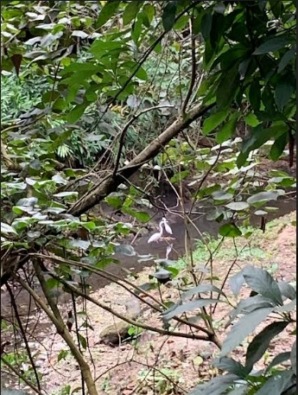
Garça-branca 1
Fotografada no Córrego Judas - Parque Severo Gomes – Viveiro - 10.07.2023

Slide 28
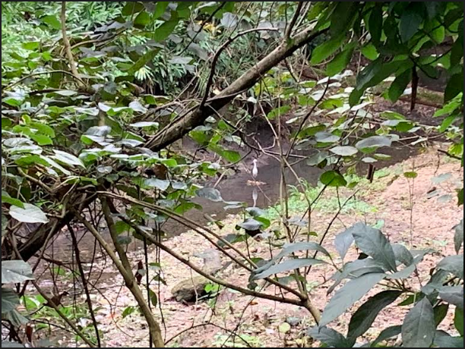
Garça-branca 2
Fotografada no Córrego Judas - Parque Severo Gomes – Viveiro - 10.07.2023

Slide 29
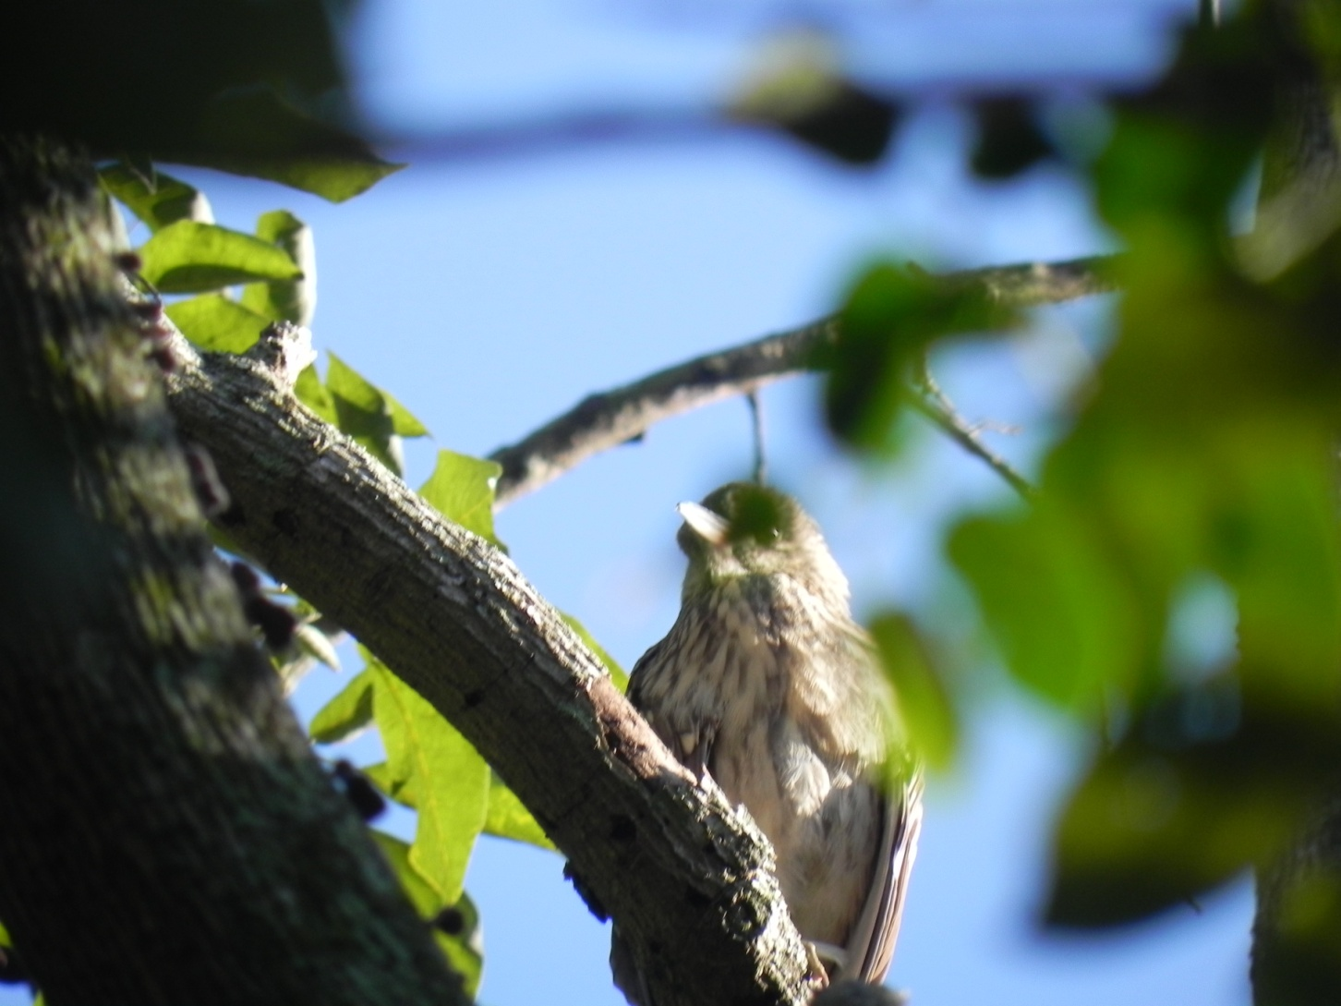
Socó-dorminhoco
Fotografado no Parque Severo Gomes
“Vem Passarinhar Sampa” em 24.06.2023

Slide 30
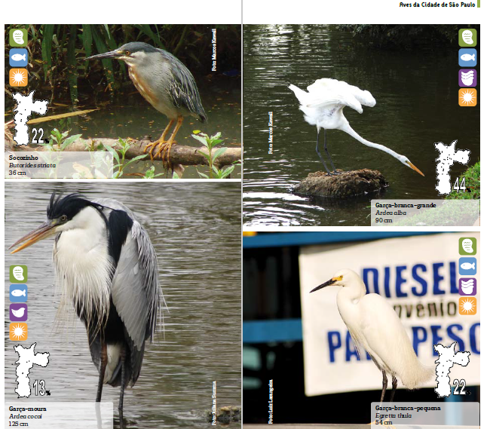
Socózinho, Garça-branca grande e pequena
Aves de habitat aquático, que se alimentam de peixes

Slide 31
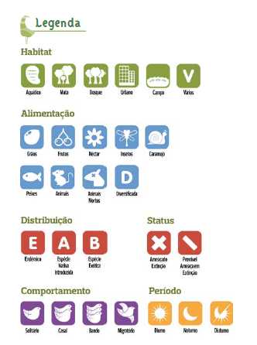

“Vem Passarinhar Sampa” no Severo Gomes em 24.06.2023
27 espécies observadas https://ebird.org/checklist/S142538195

